Slide 1



ФИЗТЕХ & СБЕР
BIT_BANDERS

Slide 2
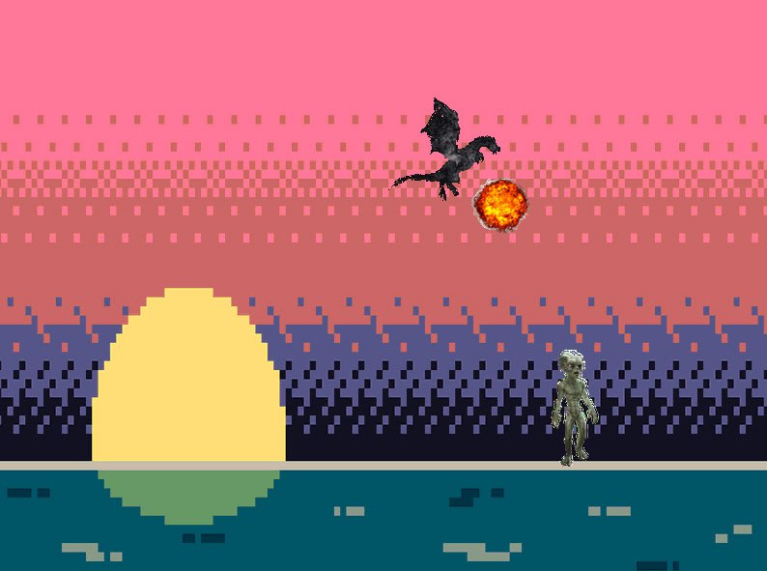

ИДЕЯ
Различное количество игроков в различных режимах игры
Разная механика управления героями для разных игроков
Каждый игрок может выиграть или проиграть

Slide 3






ФУНКЦИОНАЛ
ПЛАТЫ
Акселерометр
7-сегментные индикаторы
Кнопки
Переключатели
VGA
Клавиатура
Колонка
Микрофон

Slide 4
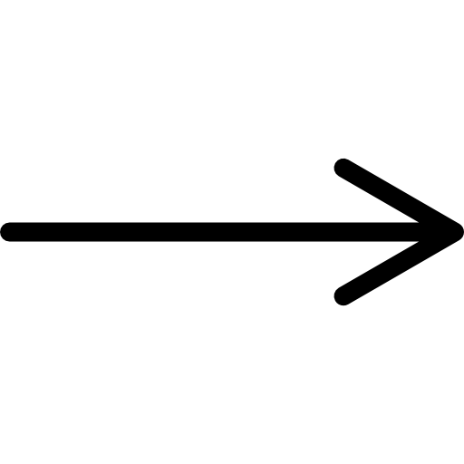
ЛОГИКА & МЕХАНИКА
Генерация рандомной координаты прыжка инопланетянина
Обратный отсчет
сдвиговый регистр
счетчик + цифры.png

Slide 5
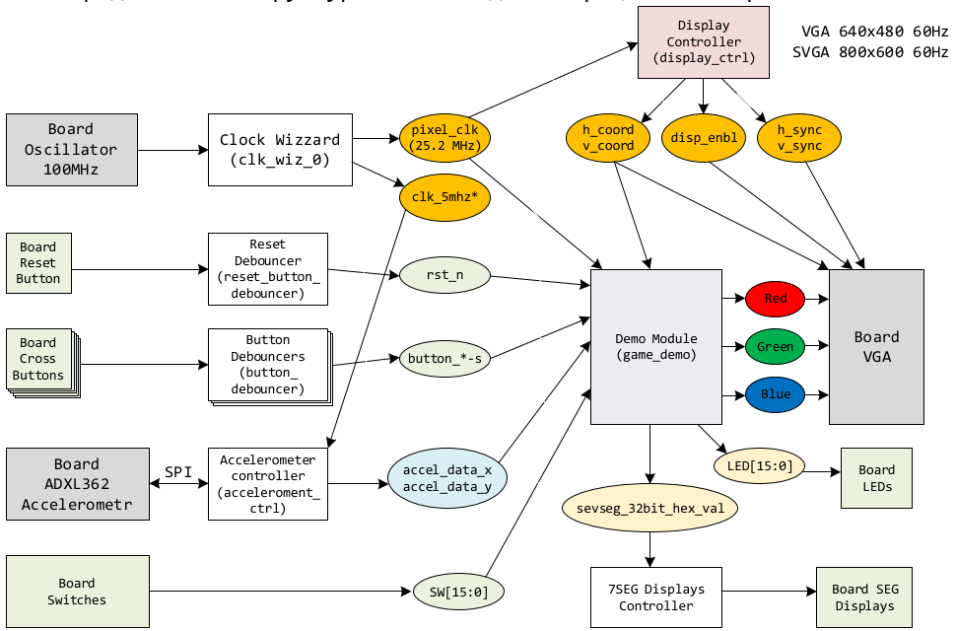
РЕАЛИЗАЦИЯ
Одиночный режим игры
Картинки <--> геометрия
Прозрачный фон картинок
Фон == необитаемая планета
Механика прыжка → конечный автомат

Slide 6
ИГРАЙ!
в BIT_BANDERS

